Slide 1



СТРОИТЕЛЬСТВО ДОРОЖНЫХ ОДЕЖД НИЗШЕГО ТИПА

Slide 2

ПРИМЕНЕНИЕ УКРЕПЛЕННЫХ (УЛУЧШЕННЫХ) ГРУНТОВ ДЛЯ СТРОИТЕЛЬСТВА ДОРОЖНЫХ ОДЕЖД
Укрепление грунтов - совокупность мероприятий (подготовка грунта, внесение вяжущих и добавок, перемешивание, уплотнение и обеспечение условий формирования структурно-механических свойств укреплённого грунта), обеспечивающих в конечном итоге коренное изменение свойств исходных материалов с приданием им требуемой соответствующими стандартами прочности, водо- и морозостойкости.
Укреплением грунтов называют ряд последовательных технологических операций, обеспечивающих в результате воздействия на грунт добавок вяжущих и других веществ высокую прочность и длительную устойчивость его не только в сухом, но и в водонасыщенном состоянии.

Slide 3
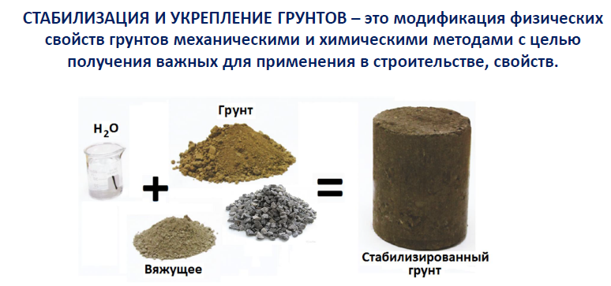

Slide 4
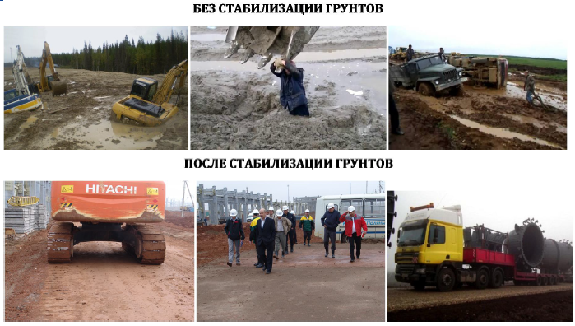
Эффекты применения стабилизации

Slide 5
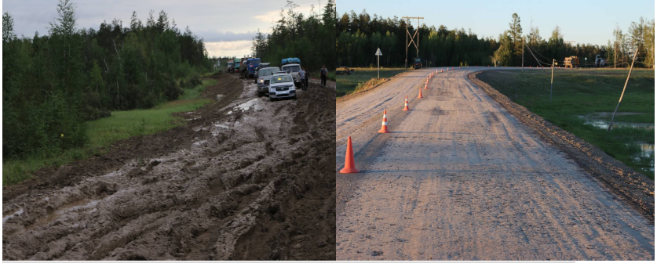
Эффекты применения на дорогах

Slide 6
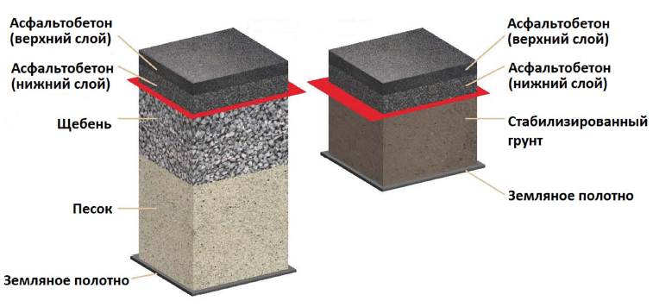
Равнопрочные конструкции дорожных одежд

Slide 7
УКРЕПЛЕНИЯ ГРУНТОВ ГРУНТОВЫМИ ДОБАВКАМИ
таблица 3.1.2
Характеристика поверхностного укрепления грунтов с грунтовыми добавками
Способ укрепления | Основные виды укрепляемых грунтов | Достигаемые результаты | Расход добавок, % от массы грунта
1 | 2 | 3 | 4
Смешение с добавками:
песка | глинистые и суглинистые | улучшение зернового состава, повышение внутреннего трения | до 30-50
суглинистого и глинистого грунта | песчаные | улучшение зернового состава, увеличение связности в сухое время года | до 10-30

Slide 8
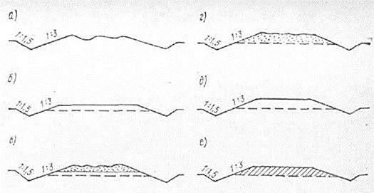
Технологический процесс устройства покрытия из грун­та подобранного состава (рис. 3.1.2) включает следую­щие технологические операции:
профилирование поверхности земляного полотна с прида­нием поперечного уклона 30—40‰;
разрыхление грунта на необходимую глубину (уста­навливают исходя из потребности в грунте данного типа);
доставка добавляемого грунта и его разгрузка;
распределение добавляемого грунта по земляному по­лотну;
перемешивание составляющих грунта, профилирование по­верхности покрытия;
уплотнение.

Slide 9
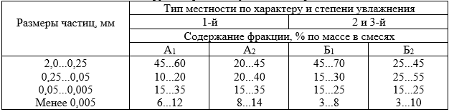
УКРЕПЛЕНИЯ ГРУНТОВ СКЕЛЕТНЫМИ ДОБАВКАМИ
Таблица 3.1.4
Оптимальные составы грунтов, рекомендуемые для дорожных одежд низшего типа

Slide 10
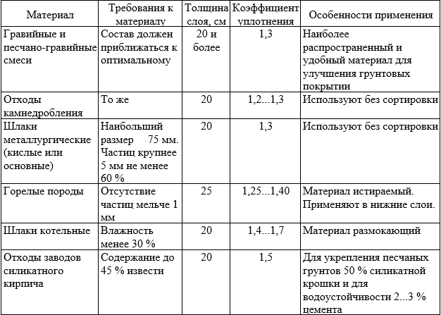
Таблица 3.1.5
Скелетные добавки

Slide 11
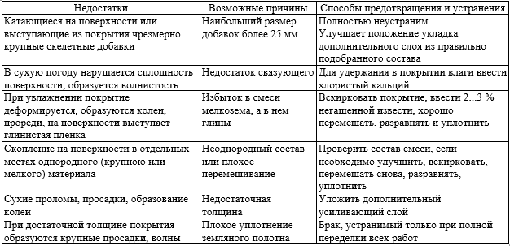
Таблица 3.1.6
Основные недостатки в процессе строительства и эксплуатации

